Slide 1
BÀI 5. DÃY SỐ
Chương II. Dãy số. Cấp số cộng và cấp số nhân
Môn Toán – Lớp 11 (Kết nối tri thức với cuộc sống)
Tiết 11, 12 theo PPCT · Năm học 2026 – 2027
GV soạn: TTT – Trường THPT

Slide 2
MỤC TIÊU BÀI HỌC
Nhận biết dãy số hữu hạn, dãy số vô hạn
Cho dãy số bằng liệt kê, công thức, mô tả, truy hồi
Nhận biết dãy số tăng, dãy số giảm
Nhận biết dãy số bị chặn
Toán 11 · Bài 5. Dãy số 2

Slide 3
KHỞI ĐỘNG: DÂN SỐ NĂM 2030
KHỞI ĐỘNG
Năm 2020, số dân của một thành phố trực thuộc tỉnh là khoảng 500 nghìn người. Người ta ước tính rằng số dân của thành phố đó sẽ tăng trưởng với tốc độ khoảng 2% mỗi năm. Khi đó số dân $P_{n}$ (nghìn người) của thành phố đó sau $n$ năm, kể từ năm 2020, được tính bằng công thức $P_{n}=500(1+0,02)^{n}$. Hỏi nếu tăng trưởng theo quy luật như vậy thì vào năm 2030, số dân của thành phố đó là khoảng bao nhiêu nghìn người?
Gợi mở: Năm 2030 ứng với n bằng bao nhiêu?
Toán 11 · Bài 5. Dãy số 3
Notes:
HS dự đoán, GV ghi lên góc bảng, chưa công bố đáp án – giải ở Ví dụ 6.

Slide 4
1. ĐỊNH NGHĨA DÃY SỐ
Tiết 1 (T11)

Slide 5
HĐ1: DÃY SỐ VÔ HẠN
ĐỀ BÀI
Viết năm số chính phương đầu theo thứ tự tăng dần. Từ đó, dự đoán công thức tính số chính phương thứ $n$.
Gợi mở: Số chính phương là bình phương của một số tự nhiên
Toán 11 · Bài 5. Dãy số 5

Slide 6
HĐ1: DÃY SỐ VÔ HẠN
LỜI GIẢI
Năm số chính phương đầu: $1^{2},2^{2},3^{2},4^{2},5^{2}$ tức là 1, 4, 9, 16, 25
Số chính phương thứ n là $n^{2}$
$u_{n}=n^{2}$
Toán 11 · Bài 5. Dãy số 6

Slide 7
DÃY SỐ VÔ HẠN
GHI NHỚ
Mỗi hàm số $u$ xác định trên tập các số nguyên dương $ℕ^{*}$ được gọi là một dãy số vô hạn (gọi tắt là dãy số), kí hiệu là $u=u(n)$.
Ta thường viết $u_{n}$ thay cho $u(n)$ và kí hiệu dãy số $u=u(n)$ bởi $\left(u_{n}\right)$, do đó dãy số $\left(u_{n}\right)$ được viết dưới dạng khai triển $u_{1}, u_{2}, u_{3}, …, u_{n}, …$ Số $u_{1}$ gọi là số hạng đầu, $u_{n}$ là số hạng thứ $n$ và gọi là số hạng tổng quát của dãy số.
Toán 11 · Bài 5. Dãy số 7

Slide 8
DÃY SỐ VÔ HẠN (TIẾP)
GHI NHỚ
Nếu $∀n∈ℕ^{*}$, $u_{n}=c$ thì $\left(u_{n}\right)$ được gọi là dãy số không đổi.
Toán 11 · Bài 5. Dãy số 8

Slide 9
VÍ DỤ 1
ĐỀ BÀI
Xác định số hạng đầu và số hạng tổng quát của mỗi dãy số sau:
a) Dãy số $\left(u_{n}\right)$ các số tự nhiên lẻ theo thứ tự tăng dần: $1, 3, 5, 7, …$;
b) Dãy số $\left(v_{n}\right)$ các số nguyên dương chia hết cho 5, sắp xếp từ bé đến lớn: $5, 10, 15, 20, …$
Gợi mở: Tìm quy luật giữa số hạng và số thứ tự n
Toán 11 · Bài 5. Dãy số 9

Slide 10
VÍ DỤ 1
LỜI GIẢI
a) Dãy $\left(u_{n}\right)$ có số hạng đầu $u_{1}=1$ và số hạng tổng quát $u_{n}=2n−1$. b) Dãy $\left(v_{n}\right)$ có số hạng đầu $v_{1}=5$ và số hạng tổng quát $v_{n}=5n$.
$u_{n}=2n−1$; $v_{n}=5n$
Toán 11 · Bài 5. Dãy số 10

Slide 11
HĐ2: DÃY SỐ HỮU HẠN
ĐỀ BÀI
a) Liệt kê tất cả các số chính phương nhỏ hơn 50 và sắp xếp chúng theo thứ tự từ bé đến lớn. b) Viết công thức số hạng $u_{n}$ của các số tìm được ở câu a) và nêu rõ điều kiện của $n$.
Toán 11 · Bài 5. Dãy số 11

Slide 12
HĐ2: DÃY SỐ HỮU HẠN
LỜI GIẢI
a) Các số chính phương nhỏ hơn 50: 1, 4, 9, 16, 25, 36, 49
b) $u_{n}=n^{2}$; vì $7^{2}=49<50<64=8^{2}$ nên $n∈\{1;2;…;7\}$
Dãy có 7 số hạng: dãy số hữu hạn
Toán 11 · Bài 5. Dãy số 12

Slide 13
DÃY SỐ HỮU HẠN
GHI NHỚ
Mỗi hàm số $u$ xác định trên tập $M=\{1;2;3;…;m\}$ với $m∈ℕ^{*}$ được gọi là một dãy số hữu hạn.
Dạng khai triển của dãy số hữu hạn là $u_{1}, u_{2}, …, u_{m}$. Số $u_{1}$ gọi là số hạng đầu, số $u_{m}$ gọi là số hạng cuối.
Toán 11 · Bài 5. Dãy số 13

Slide 14
VÍ DỤ 2
ĐỀ BÀI
Xét dãy số hữu hạn gồm các số tự nhiên lẻ nhỏ hơn 20, sắp xếp theo thứ tự từ bé đến lớn.
a) Liệt kê tất cả các số hạng của dãy số hữu hạn này.
b) Tìm số hạng đầu và số hạng cuối của dãy số đó.
Toán 11 · Bài 5. Dãy số 14

Slide 15
VÍ DỤ 2
LỜI GIẢI
a) Các số hạng của dãy số là: $1, 3, 5, 7, 9, 11, 13, 15, 17, 19$. b) Số hạng đầu của dãy số này là 1 và số hạng cuối của dãy số là 19.
Số hạng đầu 1; số hạng cuối 19
Toán 11 · Bài 5. Dãy số 15

Slide 16
LUYỆN TẬP 1
ĐỀ BÀI
a) Xét dãy số gồm tất cả các số tự nhiên chia cho 5 dư 1 theo thứ tự tăng dần. Xác định số hạng tổng quát của dãy số. b) Viết dãy số hữu hạn gồm năm số hạng đầu của dãy số trong câu a. Xác định số hạng đầu và số hạng cuối của dãy số hữu hạn này.
Gợi mở: Số chia 5 dư 1 có dạng 5k + 1
Toán 11 · Bài 5. Dãy số 16

Slide 17
LUYỆN TẬP 1
LỜI GIẢI
a) Các số: 1, 6, 11, 16, … (số hạng sau hơn số hạng trước 5)
Số hạng thứ n: $u_{n}=1+5(n−1)=5n−4$
b) Năm số hạng đầu: 1, 6, 11, 16, 21
$u_{n}=5n−4$; số hạng đầu 1, số hạng cuối 21
Toán 11 · Bài 5. Dãy số 17

Slide 18
2. CÁC CÁCH CHO MỘT DÃY SỐ
Tiết 1 (T11)

Slide 19
HĐ3: CÁCH CHO DÃY SỐ
ĐỀ BÀI
Xét dãy số $\left(u_{n}\right)$ gồm tất cả các số nguyên dương chia hết cho 5, sắp xếp từ bé đến lớn: $5, 10, 15, 20, 25, 30, …$
a) Viết công thức số hạng tổng quát $u_{n}$ của dãy số.
b) Xác định số hạng đầu và viết công thức tính số hạng thứ $n$ theo số hạng thứ $n−1$ của dãy số. Công thức thu được gọi là hệ thức truy hồi.
Gợi mở: Để ý hiệu hai số hạng liên tiếp
Toán 11 · Bài 5. Dãy số 19

Slide 20
HĐ3: CÁCH CHO DÃY SỐ
LỜI GIẢI
a) Các số hạng là bội dương của 5: $u_{n}=5n$
b) $u_{1}=5$; mỗi số hạng hơn số hạng liền trước 5
$u_{n}=u_{n−1}+5$ với $n≥2$ (hệ thức truy hồi)
$u_{1}=5$, $u_{n}=u_{n−1}+5$ $\left(n ≥ 2\right)$
Toán 11 · Bài 5. Dãy số 20

Slide 21
CÁC CÁCH CHO MỘT DÃY SỐ
GHI NHỚ
Một dãy số có thể cho bằng:
Liệt kê các số hạng (chỉ dùng cho các dãy số hữu hạn và có ít số hạng);
Công thức của số hạng tổng quát;
Phương pháp mô tả;
Phương pháp truy hồi.
Toán 11 · Bài 5. Dãy số 21

Slide 22
VÍ DỤ 3
ĐỀ BÀI
Tìm năm số hạng đầu và số hạng thứ 100 của dãy số $\left(u_{n}\right)$ cho bởi công thức số hạng tổng quát sau:
a) $u_{n}=2n$;
b) $u_{n}=\frac{{\left(−1\right)}^{n}}{n}$.
Gợi mở: Thay n = 1, 2, …, 5 và n = 100
Toán 11 · Bài 5. Dãy số 22

Slide 23
VÍ DỤ 3
LỜI GIẢI
a) Năm số hạng đầu của dãy số là: $2, 4, 6, 8, 10$. Số hạng thứ 100 của dãy số là $u_{100}=2·100=200$. b) Năm số hạng đầu của dãy số là: $−1, \frac{1}{2}, −\frac{1}{3}, \frac{1}{4}, −\frac{1}{5}$. Số hạng thứ 100 của dãy số là $u_{100}=\frac{{\left(−1\right)}^{100}}{100}=\frac{1}{100}$.
a) $u_{100}=200$; b) $u_{100}=\frac{1}{100}$
Toán 11 · Bài 5. Dãy số 23

Slide 24
VÍ DỤ 4
ĐỀ BÀI
Xét dãy số gồm tất cả các số nguyên tố theo thứ tự tăng dần. Viết năm số hạng đầu của dãy số đó.
Toán 11 · Bài 5. Dãy số 24

Slide 25
VÍ DỤ 4
LỜI GIẢI
Năm số hạng đầu của dãy số là: $2, 3, 5, 7, 11$.
Dãy số gồm tất cả các số nguyên tố ở Ví dụ 4 được cho bởi phương pháp mô tả (số hạng thứ $n$ là số nguyên tố thứ $n$). Cho đến nay người ta vẫn chưa biết có hay không một công thức tính số nguyên tố thứ $n$ theo $n$ (với $n$ bất kì), hoặc là một hệ thức tính số nguyên tố thứ $n$ theo một vài số nguyên tố đứng trước nó.
2, 3, 5, 7, 11 – dãy cho bằng phương pháp mô tả
Toán 11 · Bài 5. Dãy số 25

Slide 26
VÍ DỤ 5
ĐỀ BÀI
Cho dãy số $\left(u_{n}\right)$ xác định bằng hệ thức truy hồi: $u_{1}=1$, $u_{n}=3u_{n−1}+2$ với $n≥2$.
Viết ba số hạng đầu của dãy số này.
Gợi mở: Tính lần lượt $u_{2}$ rồi $u_{3}$
Toán 11 · Bài 5. Dãy số 26

Slide 27
VÍ DỤ 5
LỜI GIẢI
$u_{1}=1$
$u_{2}=3u_{1}+2=3·1+2=5$
$u_{3}=3u_{2}+2=3·5+2=17$
Ba số hạng đầu: 1, 5, 17
Toán 11 · Bài 5. Dãy số 27

Slide 28
VÍ DỤ 6: GIẢI BÀI TOÁN MỞ ĐẦU
ĐỀ BÀI
Năm 2020, số dân của một thành phố trực thuộc tỉnh là khoảng 500 nghìn người. Người ta ước tính rằng số dân của thành phố đó sẽ tăng trưởng với tốc độ khoảng 2% mỗi năm. Khi đó số dân $P_{n}$ (nghìn người) của thành phố đó sau $n$ năm, kể từ năm 2020, được tính bằng công thức $P_{n}=500(1+0,02)^{n}$. Hỏi nếu tăng trưởng theo quy luật như vậy thì vào năm 2030, số dân của thành phố đó là khoảng bao nhiêu nghìn người?
Gợi mở: Năm 2030 cách năm 2020 bao nhiêu năm?
Toán 11 · Bài 5. Dãy số 28

Slide 29
VÍ DỤ 6: GIẢI BÀI TOÁN MỞ ĐẦU
LỜI GIẢI
$n=2030−2020=10$
$P_{10}=500·(1+0,02)^{10}=500·1,{02}^{10}$
$≈500·1,219≈609$
Năm 2030 thành phố có khoảng 609 nghìn người
Toán 11 · Bài 5. Dãy số 29
Notes:
Đối chiếu với dự đoán của HS ở phần Khởi động.

Slide 30
LUYỆN TẬP 2
ĐỀ BÀI
a) Viết năm số hạng đầu của dãy số $\left(u_{n}\right)$ với số hạng tổng quát $u_{n}=n!$. b) Viết năm số hạng đầu của dãy số Fibonacci $\left(F_{n}\right)$ cho bởi hệ thức truy hồi $F_{1}=1$, $F_{2}=1$, $F_{n}=F_{n−1}+F_{n−2}$ $\left(n ≥ 3\right)$.
Toán 11 · Bài 5. Dãy số 30

Slide 31
LUYỆN TẬP 2
LỜI GIẢI
a) $u_{1}=1!=1$, $u_{2}=2!=2$, $u_{3}=3!=6$, $u_{4}=4!=24$, $u_{5}=5!=120$
b) $F_{3}=F_{2}+F_{1}=2$, $F_{4}=F_{3}+F_{2}=3$, $F_{5}=F_{4}+F_{3}=5$
a) 1, 2, 6, 24, 120; b) 1, 1, 2, 3, 5
Toán 11 · Bài 5. Dãy số 31

Slide 32
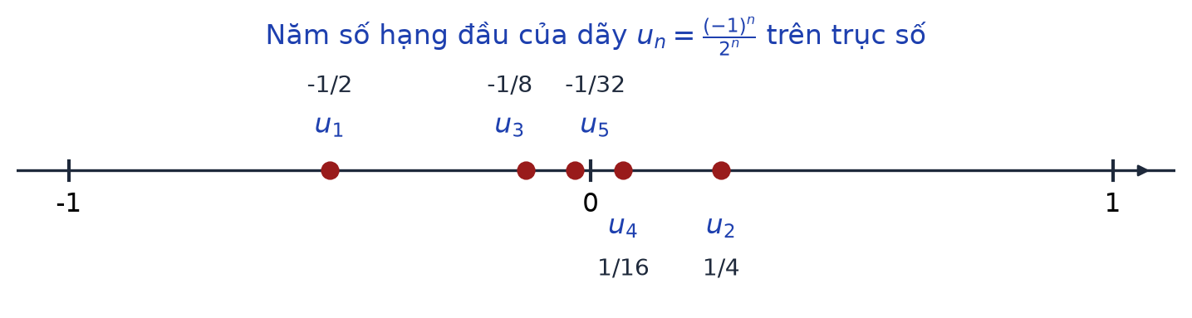
BIỂU DIỄN DÃY SỐ TRÊN TRỤC SỐ
$u_{n}=\frac{{\left(−1\right)}^{n}}{2^{n}}$: các số hạng đan dấu, dần về 0
Toán 11 · Bài 5. Dãy số 32

Slide 33
3. DÃY SỐ TĂNG, GIẢM, BỊ CHẶN
Tiết 2 (T12)

Slide 34
HĐ4: TĂNG HAY GIẢM?
ĐỀ BÀI
a) Xét dãy số $\left(u_{n}\right)$ với $u_{n}=3n−1$. Tính $u_{n+1}$ và so sánh với $u_{n}$. b) Xét dãy số $\left(v_{n}\right)$ với $v_{n}=\frac{1}{n^{2}}$. Tính $v_{n+1}$ và so sánh với $v_{n}$.
Gợi mở: Thay n bởi n + 1 trong công thức
Toán 11 · Bài 5. Dãy số 34

Slide 35
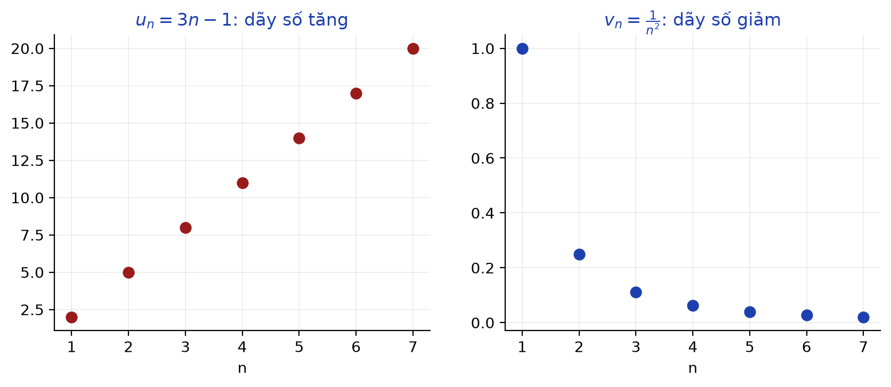
HĐ4: TĂNG HAY GIẢM?
LỜI GIẢI
a) $u_{n+1}=3(n+1)−1=3n+2>3n−1=u_{n}$
b) $v_{n+1}=\frac{1}{{\left(n+1\right)}^{2}}<\frac{1}{n^{2}}=v_{n}$ vì $\left(n+1)^{2}>n^{2}\right.$
Toán 11 · Bài 5. Dãy số 35

Slide 36
DÃY SỐ TĂNG, DÃY SỐ GIẢM
GHI NHỚ
Dãy số $\left(u_{n}\right)$ được gọi là dãy số tăng nếu ta có $u_{n+1}>u_{n}$ với mọi $n∈ℕ^{*}$.
Dãy số $\left(u_{n}\right)$ được gọi là dãy số giảm nếu ta có $u_{n+1}<u_{n}$ với mọi $n∈ℕ^{*}$.
Toán 11 · Bài 5. Dãy số 36

Slide 37
VÍ DỤ 7
ĐỀ BÀI
Xét tính tăng, giảm của dãy số $\left(u_{n}\right)$, với $u_{n}=−2n+5$.
Gợi mở: Xét dấu của hiệu $u_{n+1}−u_{n}$
Toán 11 · Bài 5. Dãy số 37

Slide 38
VÍ DỤ 7
LỜI GIẢI
$u_{n+1}−u_{n}=[−2(n+1)+5]−(−2n+5)$
$=(−2n+3)+2n−5=−2<0$
Tức là $u_{n+1}<u_{n}$ với mọi $n∈ℕ^{*}$
$\left(u_{n}\right)$ là dãy số giảm
Toán 11 · Bài 5. Dãy số 38

Slide 39
LUYỆN TẬP 3
ĐỀ BÀI
Xét tính tăng, giảm của dãy số $\left(u_{n}\right)$, với $u_{n}=\frac{1}{n+1}$.
Toán 11 · Bài 5. Dãy số 39

Slide 40
LUYỆN TẬP 3
LỜI GIẢI
$u_{n+1}−u_{n}=\frac{1}{n+2}−\frac{1}{n+1}$
$=\frac{\left(n+1)−(n+2\right)}{\left(n+1)(n+2\right)}=−\frac{1}{\left(n+1)(n+2\right)}<0$
$\left(u_{n}\right)$ là dãy số giảm
Toán 11 · Bài 5. Dãy số 40

Slide 41
HĐ5: DÃY SỐ BỊ CHẶN
ĐỀ BÀI
Cho dãy số $\left(u_{n}\right)$ với $u_{n}=\frac{n+1}{n}$, $∀n∈ℕ^{*}$.
a) So sánh $u_{n}$ và 1.
b) So sánh $u_{n}$ và 2.
Gợi mở: Viết $u_{n}=1+\frac{1}{n}$
Toán 11 · Bài 5. Dãy số 41

Slide 42
HĐ5: DÃY SỐ BỊ CHẶN
LỜI GIẢI
$u_{n}=\frac{n+1}{n}=1+\frac{1}{n}$
a) $\frac{1}{n}>0$ nên $u_{n}>1$
Toán 11 · Bài 5. Dãy số 42

Slide 43
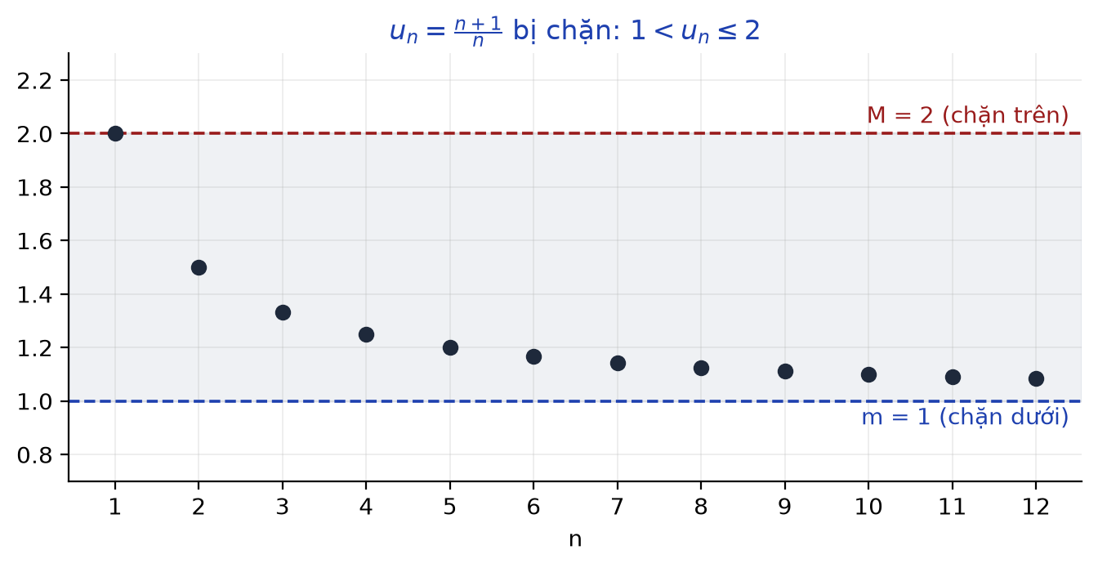
HĐ5: DÃY SỐ BỊ CHẶN (TIẾP)
LỜI GIẢI
b) $\frac{1}{n}≤1$ nên $u_{n}≤2$ (dấu bằng khi $n=1$)
Toán 11 · Bài 5. Dãy số 43

Slide 44
DÃY SỐ BỊ CHẶN
GHI NHỚ
Dãy số $\left(u_{n}\right)$ được gọi là bị chặn trên nếu tồn tại một số $M$ sao cho $u_{n}≤M$ với mọi $n∈ℕ^{*}$.
Dãy số $\left(u_{n}\right)$ được gọi là bị chặn dưới nếu tồn tại một số $m$ sao cho $u_{n}≥m$ với mọi $n∈ℕ^{*}$.
Dãy số $\left(u_{n}\right)$ được gọi là bị chặn nếu nó vừa bị chặn trên vừa bị chặn dưới, tức là tồn tại các số $m$, $M$ sao cho $m≤u_{n}≤M$ với mọi $n∈ℕ^{*}$.
Toán 11 · Bài 5. Dãy số 44

Slide 45
VÍ DỤ 8
ĐỀ BÀI
Xét tính bị chặn của dãy số $\left(u_{n}\right)$, với $u_{n}=\frac{n−1}{n}$.
Gợi mở: Tìm hai số m, M không phụ thuộc n
Toán 11 · Bài 5. Dãy số 45

Slide 46
VÍ DỤ 8
LỜI GIẢI
Dãy số $\left(u_{n}\right)$ bị chặn trên, vì $u_{n}=\frac{n−1}{n}=1−\frac{1}{n}<1$, $∀n∈ℕ^{*}$.
Dãy số $\left(u_{n}\right)$ cũng bị chặn dưới, vì $u_{n}=\frac{n−1}{n}≥0$, $∀n∈ℕ^{*}$.
Vậy dãy số $\left(u_{n}\right)$ bị chặn.
$0≤u_{n}<1$: dãy số bị chặn
Toán 11 · Bài 5. Dãy số 46

Slide 47
LUYỆN TẬP 4
ĐỀ BÀI
Xét tính bị chặn của dãy số $\left(u_{n}\right)$, với $u_{n}=2n−1$.
Toán 11 · Bài 5. Dãy số 47

Slide 48
LUYỆN TẬP 4
LỜI GIẢI
$u_{n}=2n−1≥2·1−1=1$ với mọi n: bị chặn dưới bởi 1
Với mọi số M, chọn $n>\frac{M+1}{2}$ thì $u_{n}=2n−1>M$
Nên dãy không bị chặn trên
Dãy bị chặn dưới, không bị chặn
Toán 11 · Bài 5. Dãy số 48

Slide 49
CÂU HỎI KHẮC SÂU
ĐỀ BÀI
Có bạn kết luận "$u_{1}<u_{2}$ nên dãy số tăng". Em có đồng ý không? Kiểm chứng với dãy $u_{n}=\frac{{\left(−1\right)}^{n}}{n}$ bằng bảng tính/Desmos.
Toán 11 · Bài 5. Dãy số 49

Slide 50
CÂU HỎI KHẮC SÂU
LỜI GIẢI
$u_{1}=−1<u_{2}=\frac{1}{2}$ nhưng $u_{3}=−\frac{1}{3}<u_{2}$
Các số hạng đổi dấu liên tục: dãy không tăng, không giảm
Không kết luận từ vài số hạng – phải xét với mọi n
Toán 11 · Bài 5. Dãy số 50

Slide 51
LUYỆN TẬP
Phiếu học tập số 1 – Bài tập 2.1 – 2.7 (SGK tr.46, 47)

Slide 52
BÀI 2.1
ĐỀ BÀI
Viết năm số hạng đầu và số hạng thứ 100 của các dãy số $\left(u_{n}\right)$ có số hạng tổng quát cho bởi:
a) $u_{n}=3n−2$;
b) $u_{n}=3·2^{n}$;
c) $u_{n}={\left(1 + \frac{1}{n}\right)}^{n}$.
Gợi mở: Thay n = 1, 2, 3, 4, 5 và n = 100
Toán 11 · Bài 5. Dãy số 52

Slide 53
BÀI 2.1
LỜI GIẢI
a) $u_{n}=3n−2$: 1, 4, 7, 10, 13; $u_{100}=3·100−2=298$
b) $u_{n}=3·2^{n}$: 6, 12, 24, 48, 96; $u_{100}=3·2^{100}$
c) $u_{1}=2$, $u_{2}={\left(\frac{3}{2}\right)}^{2}=\frac{9}{4}$, $u_{3}={\left(\frac{4}{3}\right)}^{3}=\frac{64}{27}$
Toán 11 · Bài 5. Dãy số 53

Slide 54
BÀI 2.1 (TIẾP)
LỜI GIẢI
$u_{4}={\left(\frac{5}{4}\right)}^{4}=\frac{625}{256}$, $u_{5}={\left(\frac{6}{5}\right)}^{5}=\frac{7776}{3125}$
c) $u_{100}={\left(\frac{101}{100}\right)}^{100}≈2,7048$
Toán 11 · Bài 5. Dãy số 54

Slide 55
BÀI 2.2
ĐỀ BÀI
Dãy số $\left(u_{n}\right)$ cho bởi hệ thức truy hồi: $u_{1}=1$, $u_{n}=n·u_{n−1}$ với $n≥2$.
a) Viết năm số hạng đầu của dãy số.
b) Dự đoán công thức số hạng tổng quát $u_{n}$.
Toán 11 · Bài 5. Dãy số 55

Slide 56
BÀI 2.2
LỜI GIẢI
a) $u_{1}=1$, $u_{2}=2·u_{1}=2$, $u_{3}=3·u_{2}=6$
$u_{4}=4·u_{3}=24$, $u_{5}=5·u_{4}=120$
b) $u_{n}=1·2·3⋯n$
$u_{n}=n!$
Toán 11 · Bài 5. Dãy số 56

Slide 57
BÀI 2.3
ĐỀ BÀI
Xét tính tăng, giảm của dãy số $\left(u_{n}\right)$, biết:
a) $u_{n}=2n−1$;
b) $u_{n}=−3n+2$;
c) $u_{n}=\frac{{\left(−1\right)}^{n−1}}{2^{n}}$.
Gợi mở: Xét dấu $u_{n+1}−u_{n}$; với câu c, tính vài số hạng
Toán 11 · Bài 5. Dãy số 57

Slide 58
BÀI 2.3
LỜI GIẢI
a) $u_{n+1}−u_{n}=[2(n+1)−1]−(2n−1)=2>0$: dãy tăng
b) $u_{n+1}−u_{n}=[−3(n+1)+2]−(−3n+2)=−3<0$: dãy giảm
c) $u_{1}=\frac{1}{2}$, $u_{2}=−\frac{1}{4}$, $u_{3}=\frac{1}{8}$: $u_{1}>u_{2}$ nhưng $u_{2}<u_{3}$
a) tăng; b) giảm; c) không tăng, không giảm
Toán 11 · Bài 5. Dãy số 58

Slide 59
BÀI 2.4
ĐỀ BÀI
Trong các dãy số $\left(u_{n}\right)$ sau, dãy số nào bị chặn dưới, bị chặn trên, bị chặn?
a) $u_{n}=n−1$;
b) $u_{n}=\frac{n+1}{n+2}$;
c) $u_{n}=sinn$;
d) $u_{n}=(−1)^{n−1}n^{2}$.
Toán 11 · Bài 5. Dãy số 59

Slide 60
BÀI 2.4
LỜI GIẢI
a) $u_{n}=n−1≥0$: bị chặn dưới; n lớn thì $u_{n}$ lớn tùy ý: không bị chặn trên
b) $u_{n}=1−\frac{1}{n+2}$ nên $0<u_{n}<1$: bị chặn
c) $−1≤sin n≤1$: bị chặn
d) n lẻ: $u_{n}=n^{2}$ lớn tùy ý; n chẵn: $u_{n}=−n^{2}$ nhỏ tùy ý
d) không bị chặn trên, không bị chặn dưới
Toán 11 · Bài 5. Dãy số 60

Slide 61
BÀI 2.5
ĐỀ BÀI
Viết số hạng tổng quát của dãy số tăng gồm tất cả các số nguyên dương mà mỗi số hạng của nó:
a) Đều chia hết cho 3;
b) Khi chia cho 4 dư 1.
Toán 11 · Bài 5. Dãy số 61

Slide 62
BÀI 2.5
LỜI GIẢI
a) Các số: 3, 6, 9, 12, … nên $u_{n}=3n$
b) Các số: 1, 5, 9, 13, … nên $u_{n}=1+4(n−1)=4n−3$
a) $u_{n}=3n$; b) $u_{n}=4n−3$
Toán 11 · Bài 5. Dãy số 62

Slide 63
BÀI 2.6
ĐỀ BÀI
Ông An gửi tiết kiệm 100 triệu đồng kì hạn 1 tháng với lãi suất 6% một năm theo hình thức tính lãi kép. Số tiền (triệu đồng) của ông An thu được sau $n$ tháng được cho bởi công thức $A_{n}=100{\left(1 + \frac{0,06}{12}\right)}^{n}$.
a) Tìm số tiền ông An nhận được sau tháng thứ nhất, sau tháng thứ hai.
b) Tìm số tiền ông An nhận được sau 1 năm.
Gợi mở: Sau 1 năm là sau 12 tháng
Toán 11 · Bài 5. Dãy số 63

Slide 64
BÀI 2.6
LỜI GIẢI
Lãi suất mỗi tháng: $\frac{0,06}{12}=0,005$
a) $A_{1}=100·1,005=100,5$ (triệu đồng)
$A_{2}=100·1,{005}^{2}=101,0025$ (triệu đồng)
b) $A_{12}=100·1,{005}^{12}≈106,17$ (triệu đồng)
Sau 1 năm: khoảng 106,17 triệu đồng
Toán 11 · Bài 5. Dãy số 64

Slide 65
BÀI 2.7
ĐỀ BÀI
Chị Hương vay trả góp một khoản tiền 100 triệu đồng và đồng ý trả dần 2 triệu đồng mỗi tháng với lãi suất 0,8% số tiền còn lại của mỗi tháng. Gọi $A_{n}$ $\left(n ∈ ℕ\right)$ là số tiền còn nợ (triệu đồng) của chị Hương sau $n$ tháng.
a) Tìm lần lượt $A_{0}$, $A_{1}$, $A_{2}$, $A_{3}$, $A_{4}$, $A_{5}$, $A_{6}$ để tính số tiền còn nợ của chị Hương sau 6 tháng.
Toán 11 · Bài 5. Dãy số 65

Slide 66
BÀI 2.7 (TIẾP)
ĐỀ BÀI
b) Dự đoán hệ thức truy hồi đối với dãy số $\left(A_{n}\right)$.
Gợi mở: Mỗi tháng: nợ cũ cộng lãi 0,8% rồi trừ 2 triệu
Toán 11 · Bài 5. Dãy số 66

Slide 67
BÀI 2.7
LỜI GIẢI
$A_{0}=100$; $A_{1}=100·1,008−2=98,8$
$A_{2}=98,8·1,008−2≈97,590$
$A_{3}≈96,371$; $A_{4}≈95,142$
$A_{5}≈93,903$; $A_{6}≈92,655$ (triệu đồng)
b) $A_{n}=1,008A_{n−1}−2$ $\left(n ≥ 1\right)$
Sau 6 tháng còn nợ khoảng 92,655 triệu đồng
Toán 11 · Bài 5. Dãy số 67

Slide 68
TRẠM KIỂM CHỨNG AI: NHÓM LẺ
ĐỀ BÀI
Đề: Xét tính tăng, giảm của dãy số $u_{n}=\frac{{\left(−1\right)}^{n}}{n}$.
"Ta có $u_{1}=−1$, $u_{2}=\frac{1}{2}$. Vì $u_{1}<u_{2}$ nên $\left(u_{n}\right)$ là dãy số tăng."
Gợi mở: Lời giải AI sai ở đâu? Tìm phản ví dụ
Toán 11 · Bài 5. Dãy số 68

Slide 69
TRẠM KIỂM CHỨNG AI: NHÓM LẺ
LỜI GIẢI
Lời giải số 1: kết luận từ hai số hạng đầu là sai. Phản ví dụ: $u_{3}=−\frac{1}{3}<u_{2}=\frac{1}{2}$. Các số hạng đổi dấu liên tục nên dãy không tăng, không giảm.
Dãy không tăng, không giảm
Toán 11 · Bài 5. Dãy số 69

Slide 70
TRẠM KIỂM CHỨNG AI: NHÓM CHẴN
ĐỀ BÀI
Đề: Xét tính bị chặn của dãy số $u_{n}=2n−1$.
"Ta có $1≤2n−1<2n$ với mọi $n∈ℕ^{*}$. Vậy dãy số bị chặn dưới bởi 1 và bị chặn trên bởi $2n$, do đó $\left(u_{n}\right)$ bị chặn."
Gợi mở: Số chặn trên có được phụ thuộc n không?
Toán 11 · Bài 5. Dãy số 70

Slide 71
TRẠM KIỂM CHỨNG AI: NHÓM CHẴN
LỜI GIẢI
Lời giải số 2: "$2n$" phụ thuộc $n$ nên không phải số chặn trên. Với mọi số $M$, chọn $n>\frac{M+1}{2}$ thì $u_{n}>M$. Đúng: dãy bị chặn dưới (bởi 1), không bị chặn trên, nên không bị chặn.
Dãy bị chặn dưới, không bị chặn trên
Toán 11 · Bài 5. Dãy số 71

Slide 72
VẬN DỤNG
Tiết 2 (T12)

Slide 73
VẬN DỤNG: LƯƠNG ANH THANH
ĐỀ BÀI
Anh Thanh vừa được tuyển dụng vào một công ty công nghệ, được cam kết lương năm đầu sẽ là 200 triệu đồng và lương mỗi năm tiếp theo sẽ được tăng thêm 25 triệu đồng. Gọi $s_{n}$ (triệu đồng) là lương vào năm thứ $n$ mà anh Thanh làm việc cho công ty đó. Khi đó ta có: $s_{1}=200$, $s_{n}=s_{n−1}+25$ với $n≥2$.
a) Tính lương của anh Thanh vào năm thứ 5 làm việc cho công ty.
Toán 11 · Bài 5. Dãy số 73

Slide 74
VẬN DỤNG (TIẾP)
ĐỀ BÀI
b) Chứng minh $\left(s_{n}\right)$ là dãy số tăng. Giải thích ý nghĩa thực tế của kết quả này.
Gợi mở: Tính lần lượt $s_{2},s_{3},s_{4},s_{5}$
Toán 11 · Bài 5. Dãy số 74

Slide 75
VẬN DỤNG: LƯƠNG ANH THANH
LỜI GIẢI
a) $s_{2}=225$, $s_{3}=250$, $s_{4}=275$
$s_{5}=s_{4}+25=300$ (hay $s_{5}=200+4·25=300$)
b) $s_{n}−s_{n−1}=25>0$ với mọi $n≥2$: $\left(s_{n}\right)$ là dãy số tăng
Năm thứ 5: 300 triệu đồng
Lương năm sau luôn cao hơn năm trước
Toán 11 · Bài 5. Dãy số 75

Slide 76
NHIỆM VỤ NHÓM: GIÁ CÀ PHÊ
VỀ NHÀ
Ghi giá cà phê nhân 10 ngày liên tiếp
Lập dãy số hữu hạn $\left(g_{n}\right)$, vẽ biểu đồ điểm
Nhận xét tăng, giảm; tìm số m, M chặn dãy
Đề xuất thời điểm bán hợp lí
Nộp 3–5 slide kèm Nhật ký sử dụng AI
Toán 11 · Bài 5. Dãy số 76

Slide 77
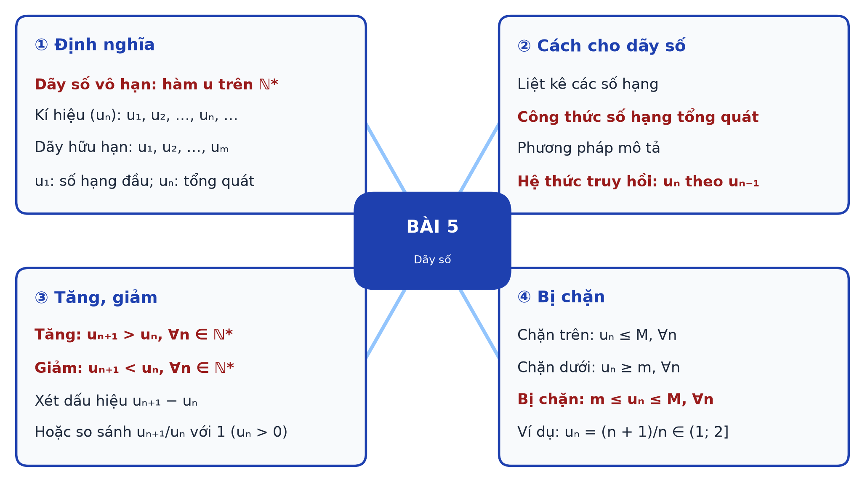
SƠ ĐỒ TƯ DUY BÀI 5
Dãy số: hàm u:
ℕ* → ℝ
Tăng: uₙ₊₁ > uₙ
với mọi n
Số hạng uₙ; dãy
(uₙ)
Khái niệm dãy
số
Dãy tăng Dãy
giảm
Giảm: uₙ₊₁ < uₙ
với mọi n
Cho bởi: công thức,
tính chất, quy luật
Kiểm tra: xét uₙ₊₁
− uₙ
DÃY SỐ
Bị chặn trên: uₙ
≤ M ∀n
Dãy bị chặn
& dãy hội
tụ
uₙ₊₁ = f(uₙ) kèm
u₁
Công thức truy
hồi
Bị chặn dưới: uₙ
≥ m ∀n
Tính u₁, u₂, u₃
từ công thức
Toán 11 · Bài 5. Dãy số 77

Slide 78

BÀI TẬP CỦA BẠN
Quét mã QR bằng điện thoại
Nhập họ tên và lớp
7 câu – làm trong 7 phút
Nộp bài, xem lời giải
trangtu66.github.io/Taode_thi_online/cc_bai5_t11.html
Toán 11 · Bài 5. Dãy số 78

